Slide 1
Smart Checking
Bogor, 20 September 2021

Slide 2
Daftar Isi
Introduction
Updates untuk Q3
Stati
Isu-isu

Slide 3
Introduction

Slide 4
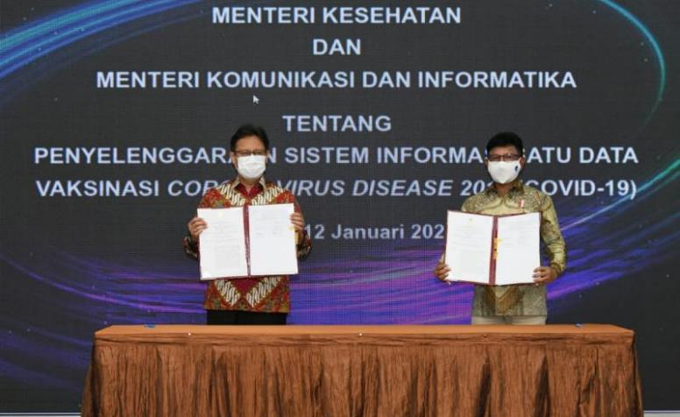
Latar Belakang
Tata kelola data yang akurat, mutakhir, terpadu dan dapat dipertanggungjawabkan.
Keputusan Bersama Menteri Kesehatan dan Menteri Komunikasi dan Informatika, nomor HK.03.01/MENKES/53/2021 dan nomor 5 tahun 2021 tentang Penyelenggaraan Sistem Informasi Satu Data Vaksinasi COVID-19.

Slide 5
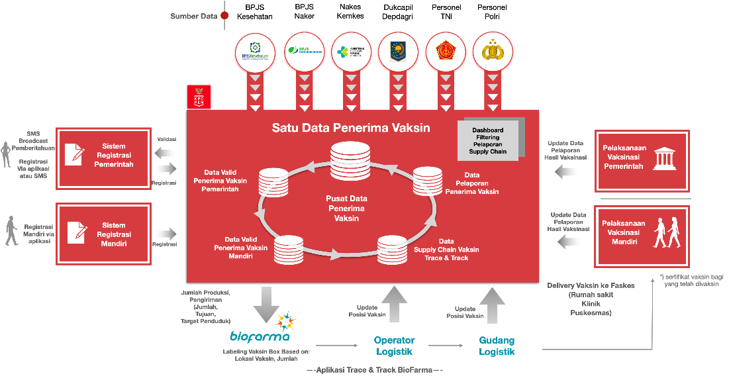
Satu Data Sasaran Penerima Vaksin
SmartChecking

Slide 6
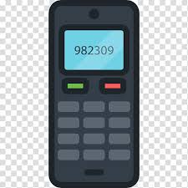
Data Input Peserta Sasaran Vaksinasi
S A T U D A T A
Saat hari H
BPJS
Onsite Registration
Hasil Vaksin
D A S H B O A R D
4
Sebelum hari H
PCare
1 2 3 4
VAKSINASI
SMART
Checking
Registrasi Vaksin
2
Kemenkes, K/L, Dinkes
Data Penerima
PEDULI LINDUNGI
Registrasi
Perbaikan Data
Hasil Vaksin
5
Help Desk
WEB
UMB
APP

Slide 7
SmartChecking
https://upload.pedulilindungi.id/
Aplikasi untuk mengunggah data-data penerima vaksin secara bulk (jumlah besar) ke dalam sistem Satu Data Sasaran Penerima Vaksinasi;
Smartchecking melakukan validasi data unggahan, seperti digit NIK, duplikasi NIK, no telepon selular, format tanggal lahir, kode provinsi, kode_kategori dan lain-lain, secara otomatis dan meneruskan data yang valid ke sistem Satu Data Vaksinasi.

Slide 8
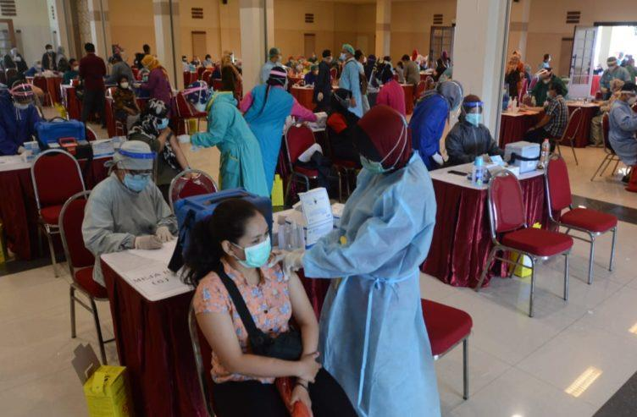
Manfaat
Percepatan validasi data sasaran peserta vaksinasi;
Percepatan pelayanan kepada peserta vaksinasi;
Kemudahan administrasi bagi petugas lapangan;
Monitoring progress vaksinasi.

Slide 9
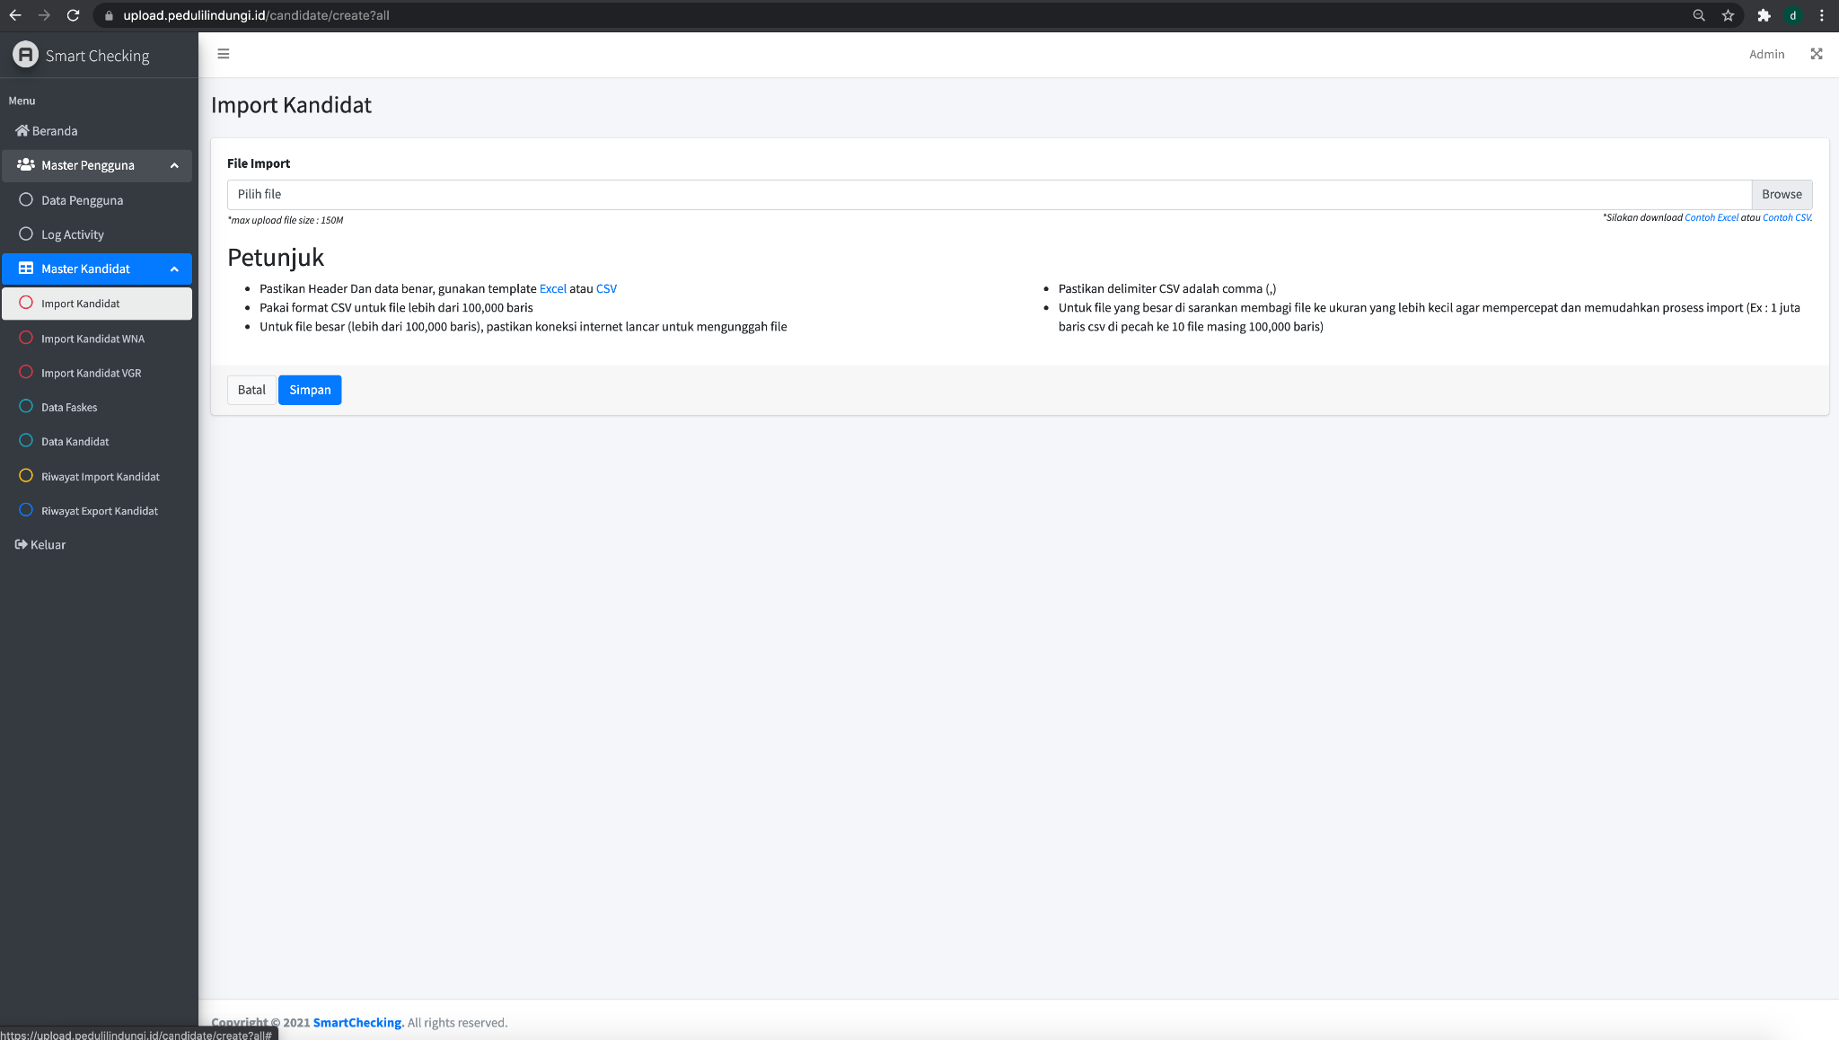

Slide 10
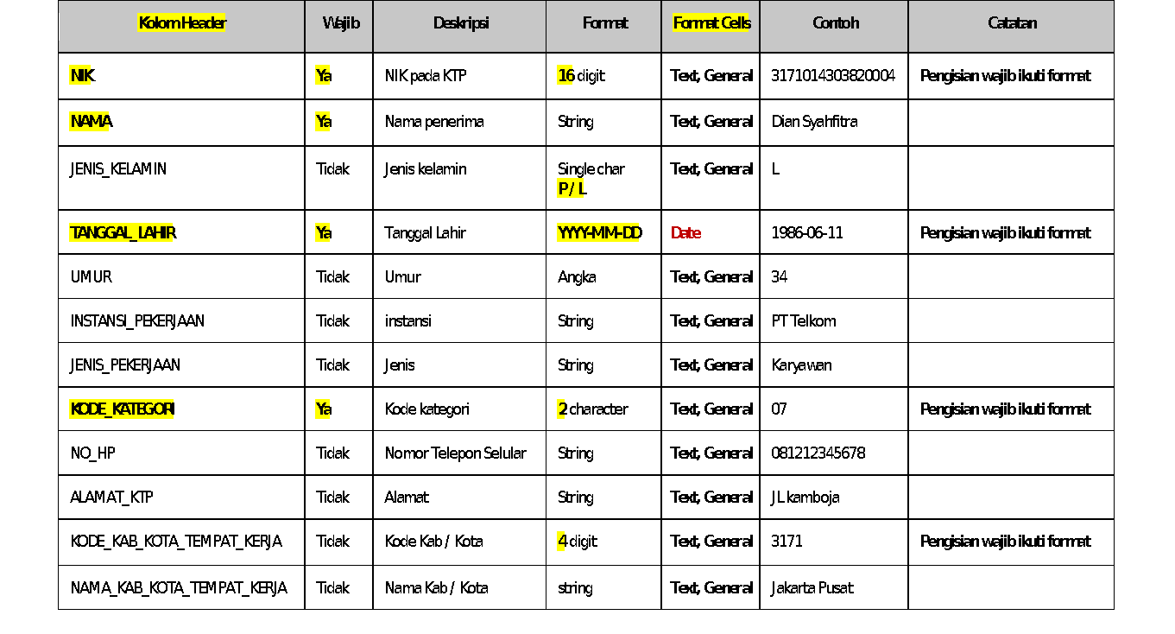
Struktur dan Format Data
Wajib Diisi:
NIK pada KTP
Nama Sesuai KTP
Tanggal Lahir
Kode Kategori
Catatan:
Judul Header selalu gunakan underscore;
Pastika format cell sesuai ketentuan;
Hindari Karakter yang tidak perlu di dalam cell.
Tidak ada rumus/ formula di dalam cell.
Hanya yg diawali 08xxxxx atau 628xxxxxxxx

Slide 11
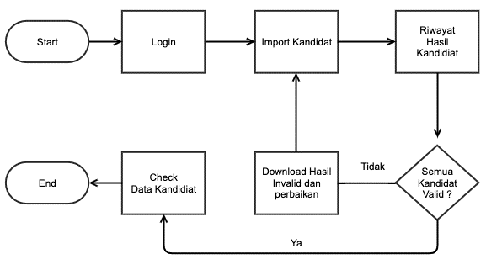
Flow - Unggah Data Kandidat

Slide 12
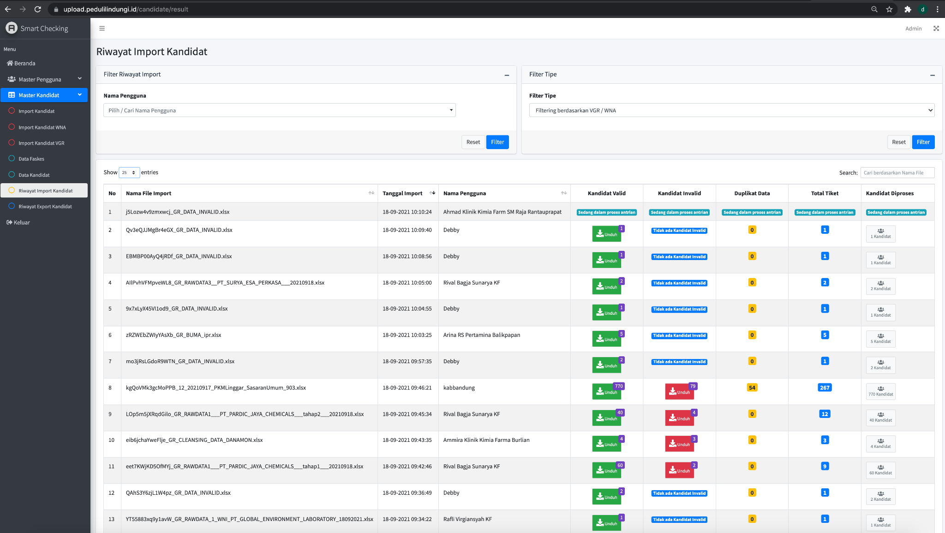

Slide 13
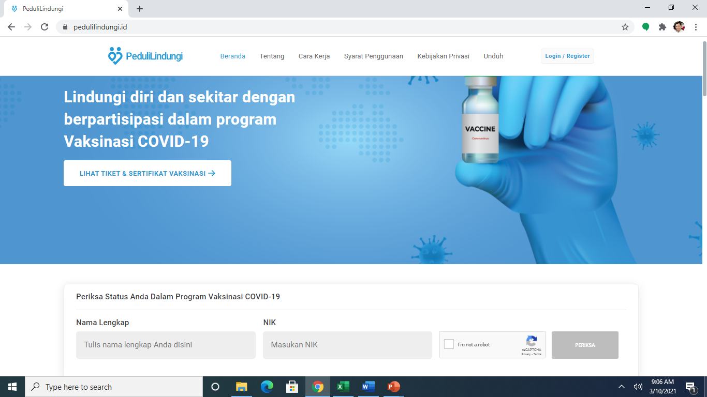
https://pedulilindungi.id

Slide 14
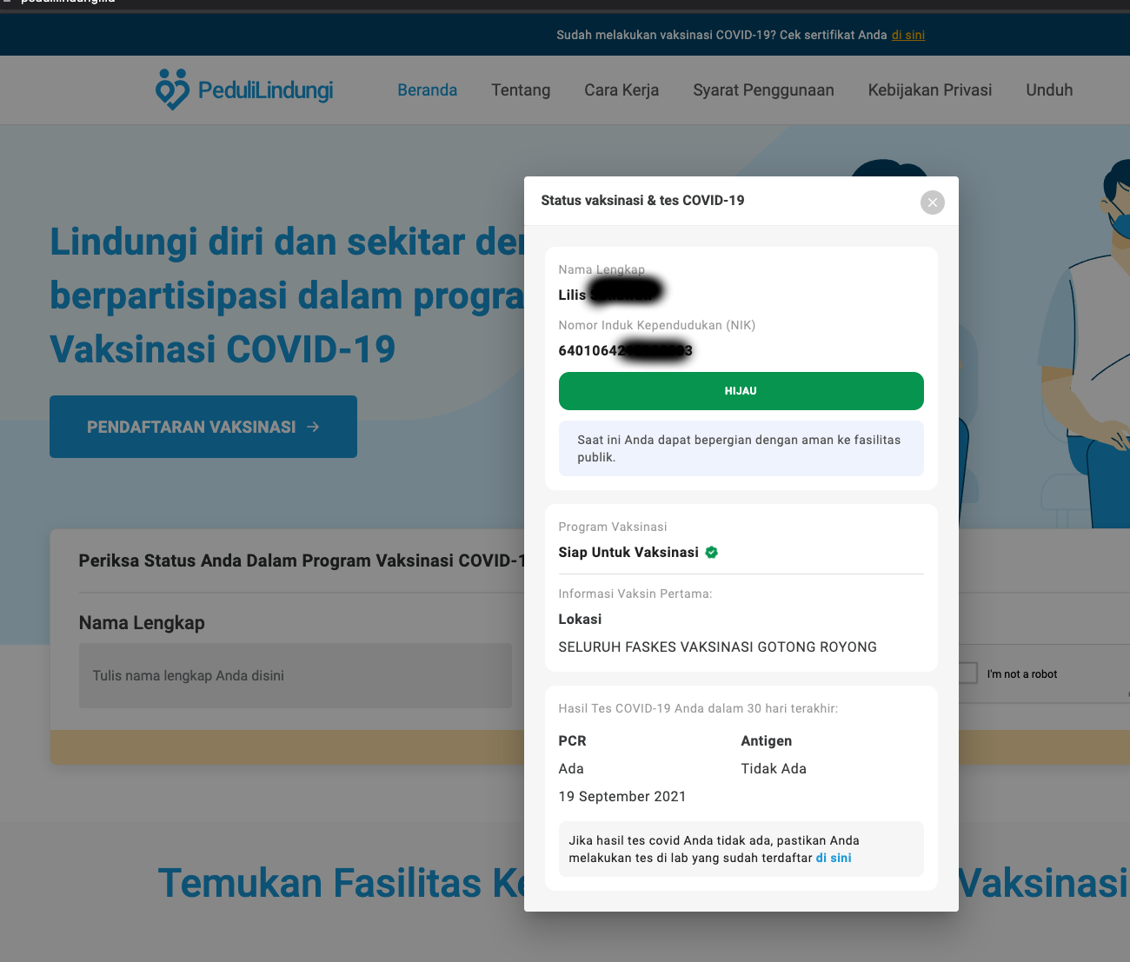
Dapat melihat status di Pedulilindungi

Slide 15
HelpDesk
Permasalahan di Lapangan:
Informasi cara mendapatkan vaksin
Informasi jadwal vaksin
NIK tidak terdaftar
Informasi cara registrasi
Perubahan data
NIK berbeda
dll.
Call Center: 119 ext 9
vaksin@pedulilindungi.id

Slide 16
Updates - Q3 2021

Slide 17
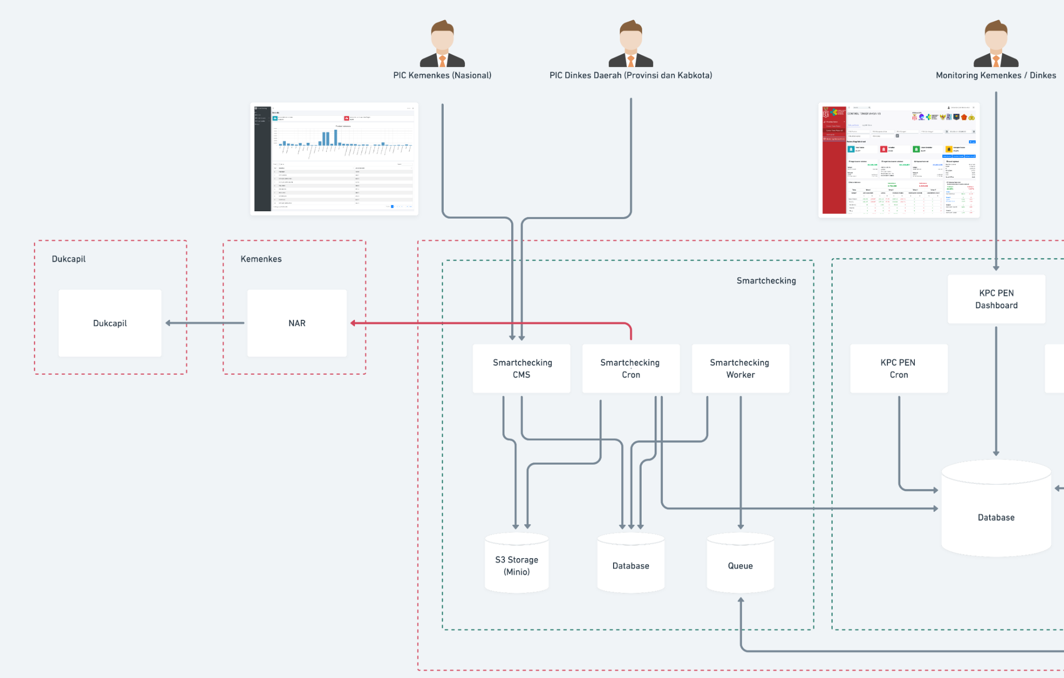
Integrasi Dukcapil
~ Launch : 26 Mei 2021

Slide 18
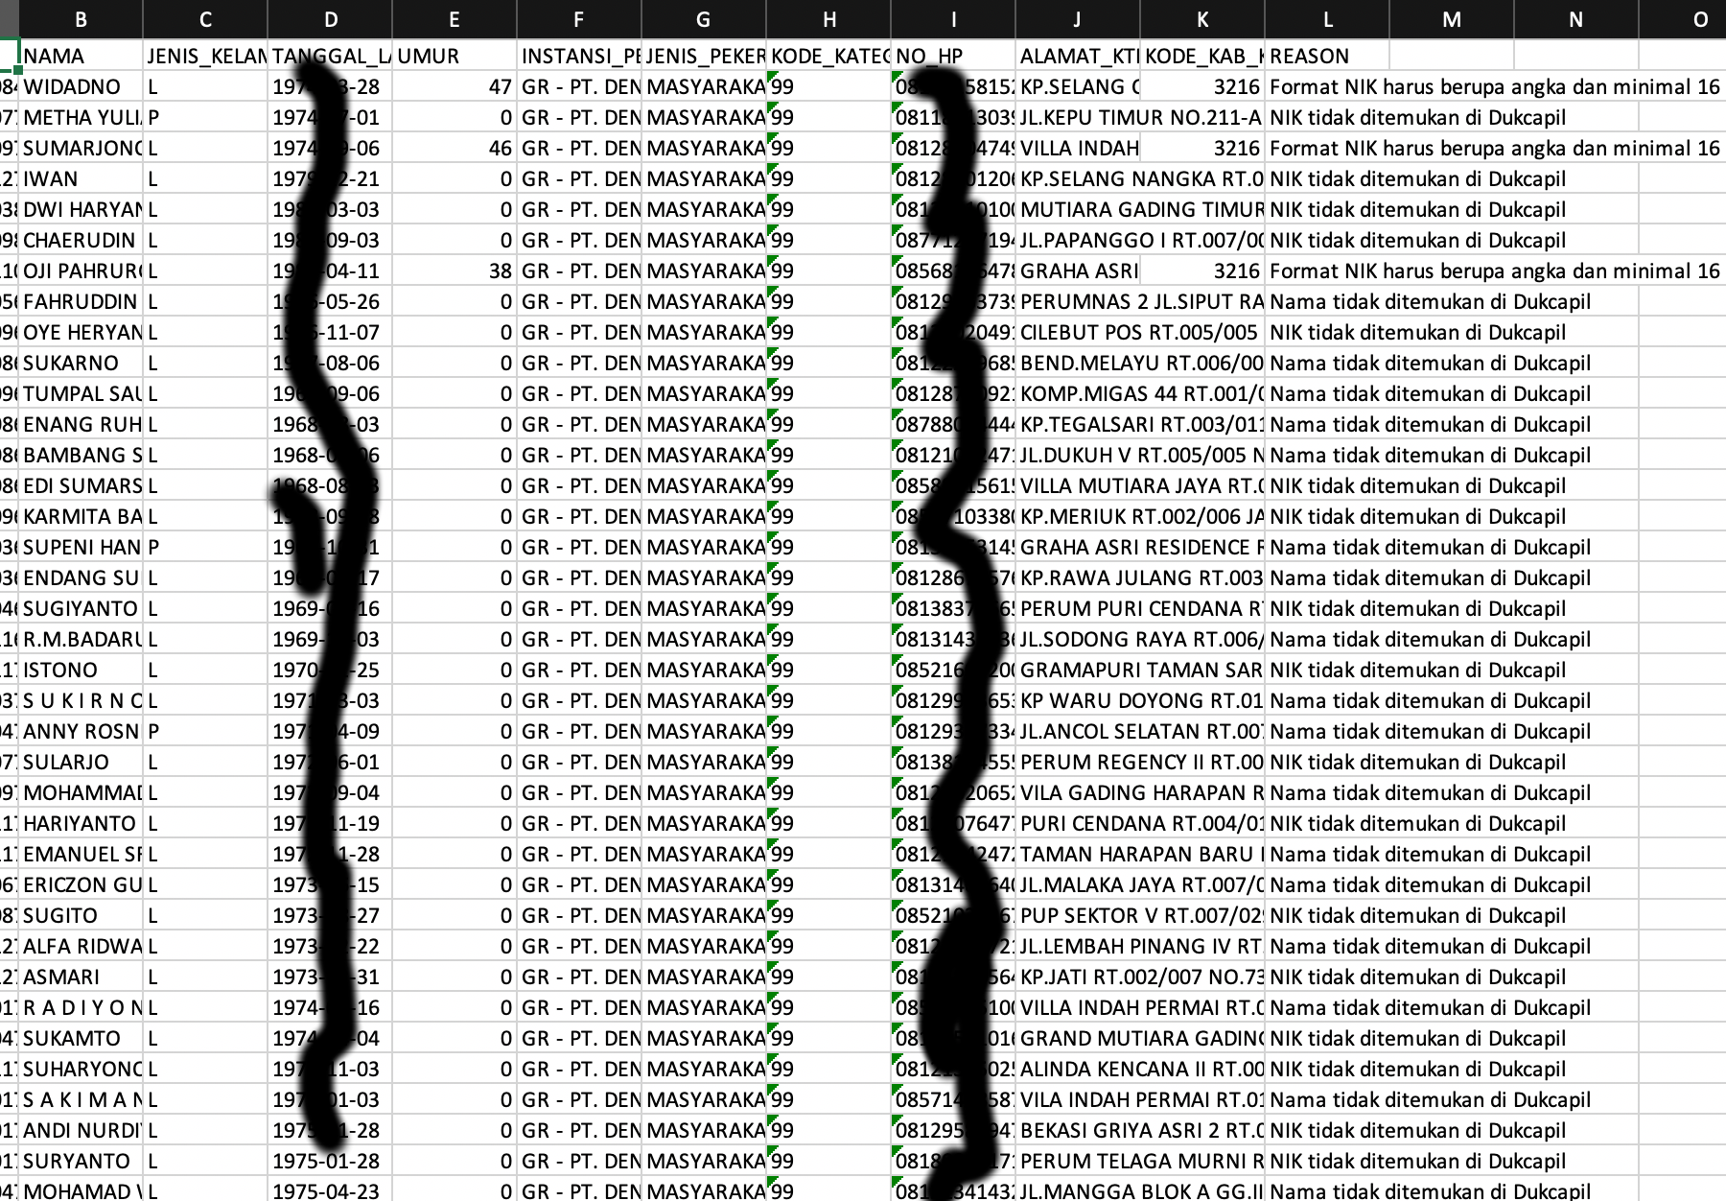
Integrasi Dukcapil (2)
Check keberadaan NIK di Dukcapil
Check kesamaaan antara NIK dan NAMA (+tanggal lahir) dengan Dukcapil
Ambil data Tanggal Lahir Jenis Kelamin dan Alamat dari Dukcapil jika diperlukan
Live 25 Mei

Slide 19
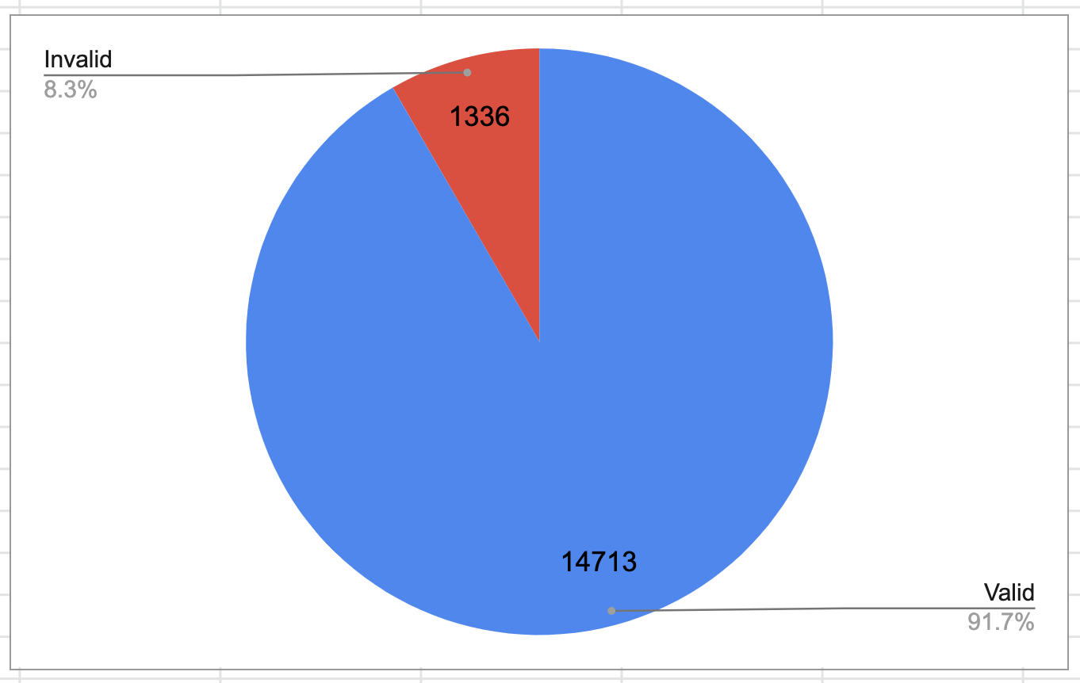
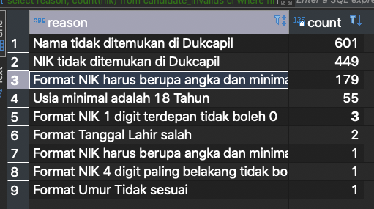
Integrasi Dukcapil - Statistik
Data, from VGR uploader since Dukcapil integrated

Slide 20
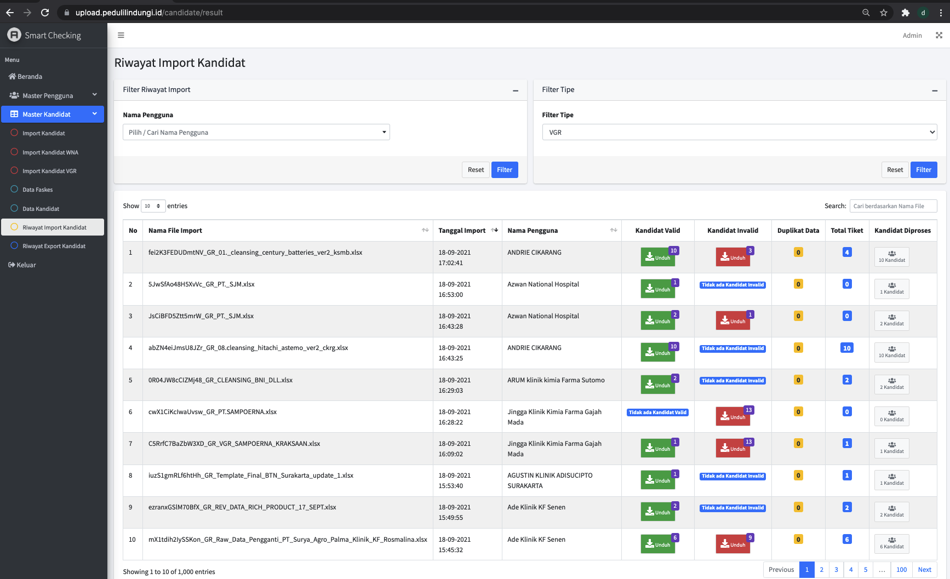
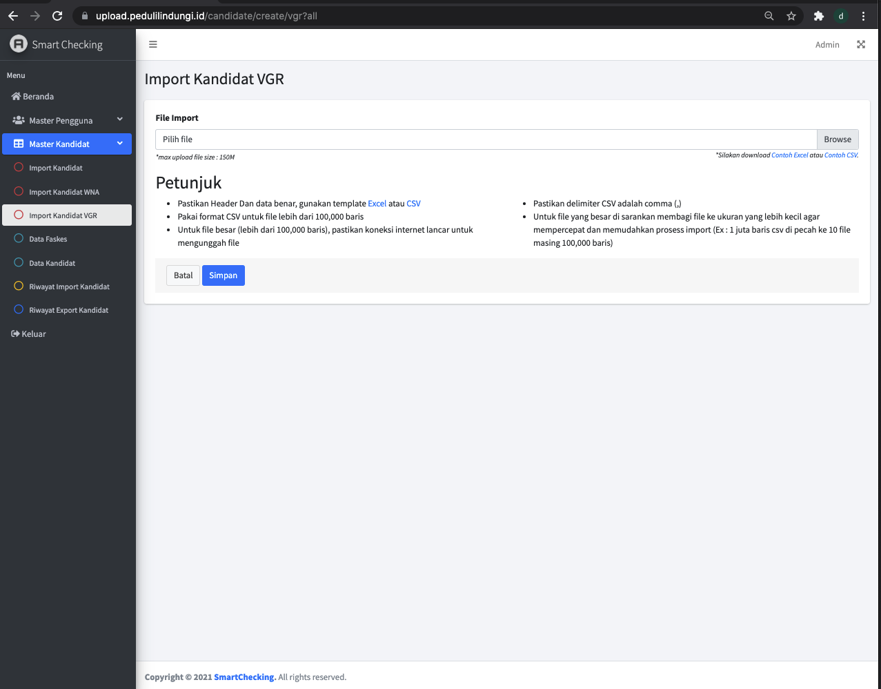
VGR

Slide 21
VGR
Menu Baru VGR - Otomatis menambahkan (GR - <name> prefix)
Mendaftarkan kandidat VGR (Tiket H)
Otomatis konversi dari VPP ke VGR (jika belum vaksin)
Melayani > 400 user VGR

Slide 22
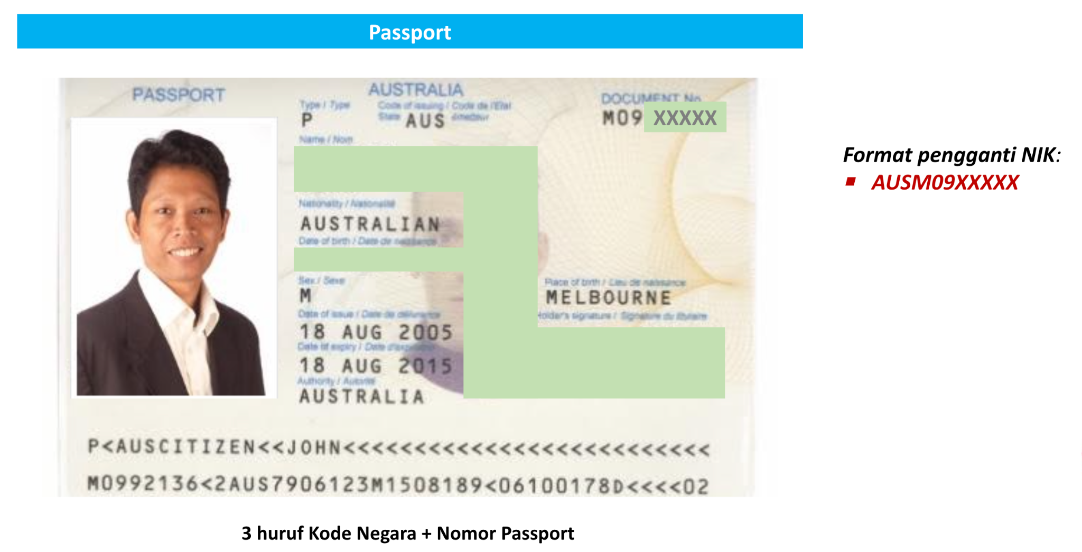
WNA
ISO 3166-1 https://en.wikipedia.org/wiki/ISO_3166-1_alpha-3#Officially_assigned_code_elements

Slide 23
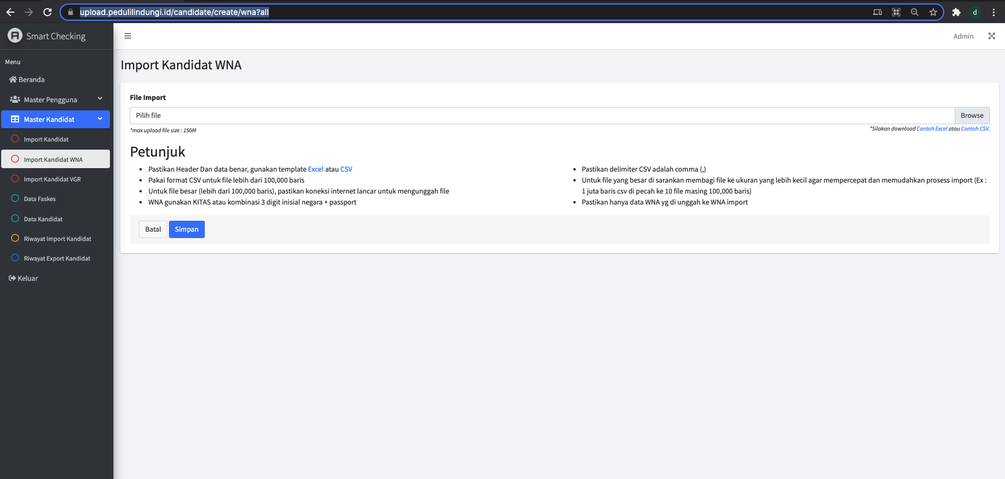
WNA

Slide 24
WNA
Tidak Melakukan validasi ke Dukcapil
Hanya 3 kode negara dan Passport yang direkomendasikan dan valid
Kode Negara berdasarkan ISO-3166-1 alpha 3 code
Kode kategori 62
Dibuka untuk VPP (Tiket D) dan VGR (Tiket H)

Slide 25
Technical Debt and Enhancements
UI - UX improvement (berdasarkan Heuristic Evaluation)
Security enhancement dan perbaikan
Audit log
Berbagai perbaikan bug

Slide 26
Statistik

Slide 27
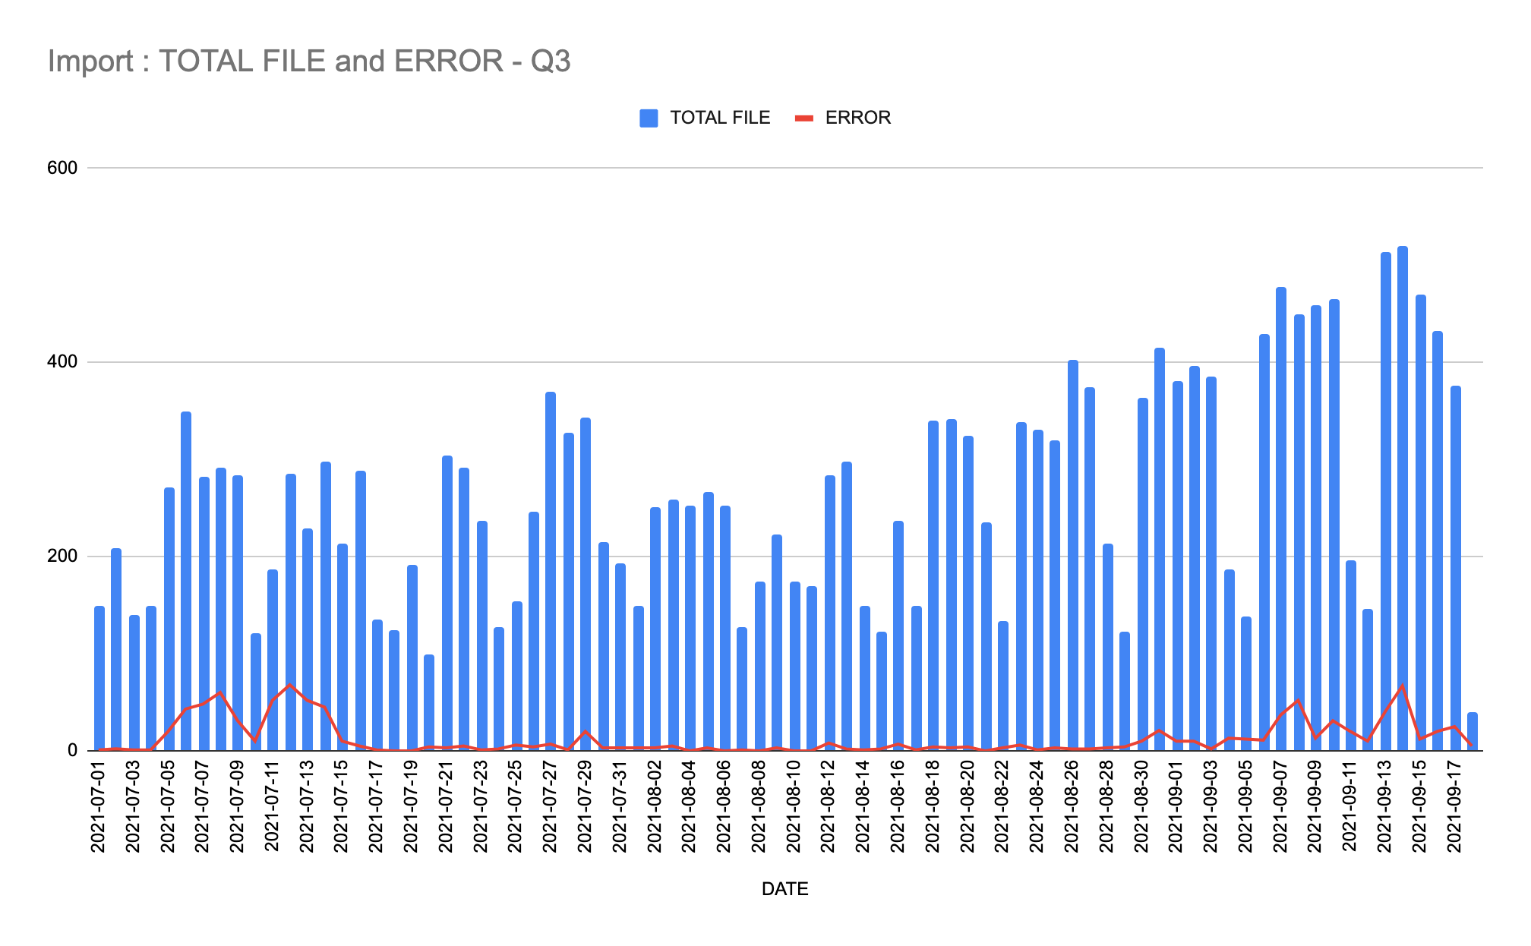
Import Data Kandidat (All)
Daily =
400 - 500 files (weekday)

Slide 28
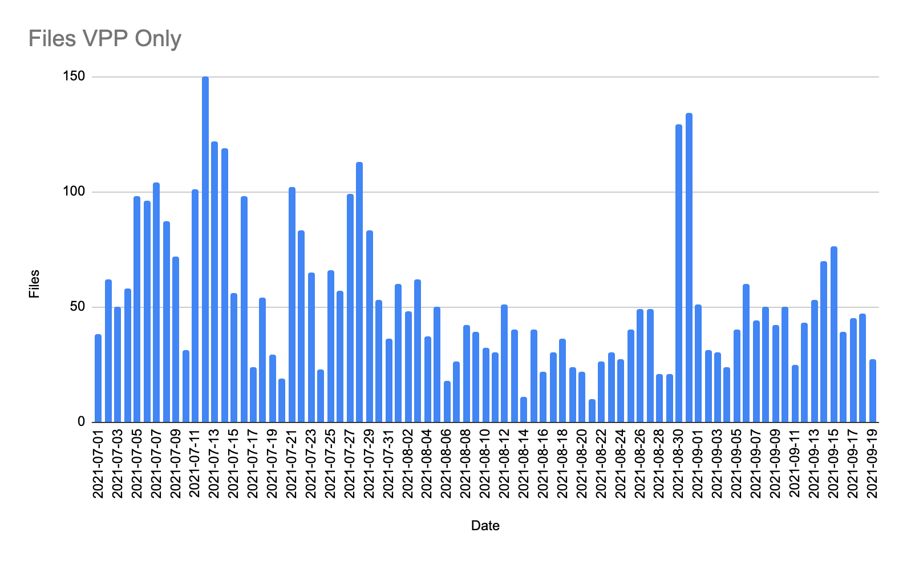
Import Data Kandidat (VPP only)
Daily =
40 - 60 files (weekday)

Slide 29
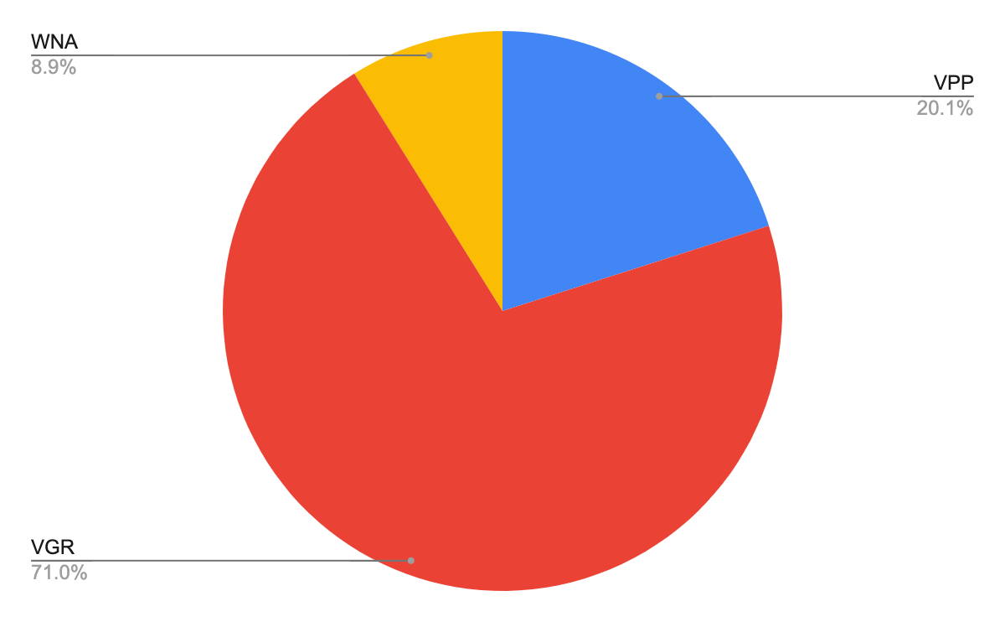
Import Categories (Number of Files)

Slide 30
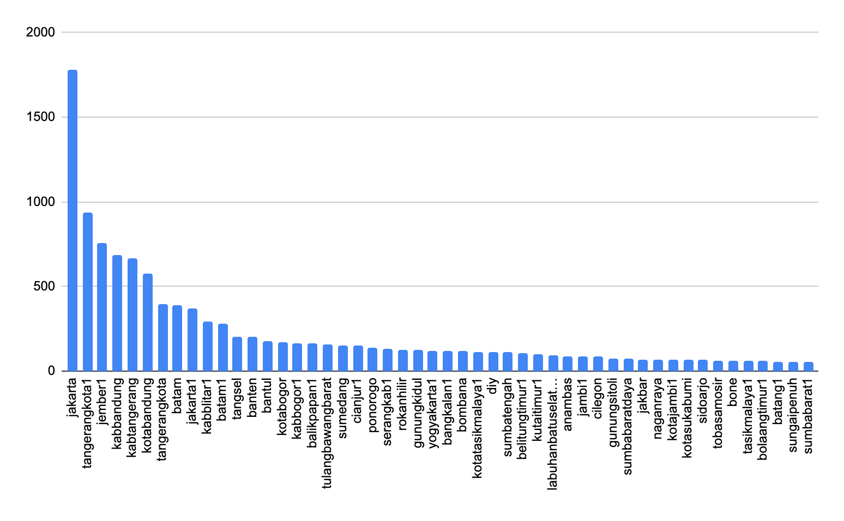
VPP Top Kabkota Usage (Files)

Slide 31
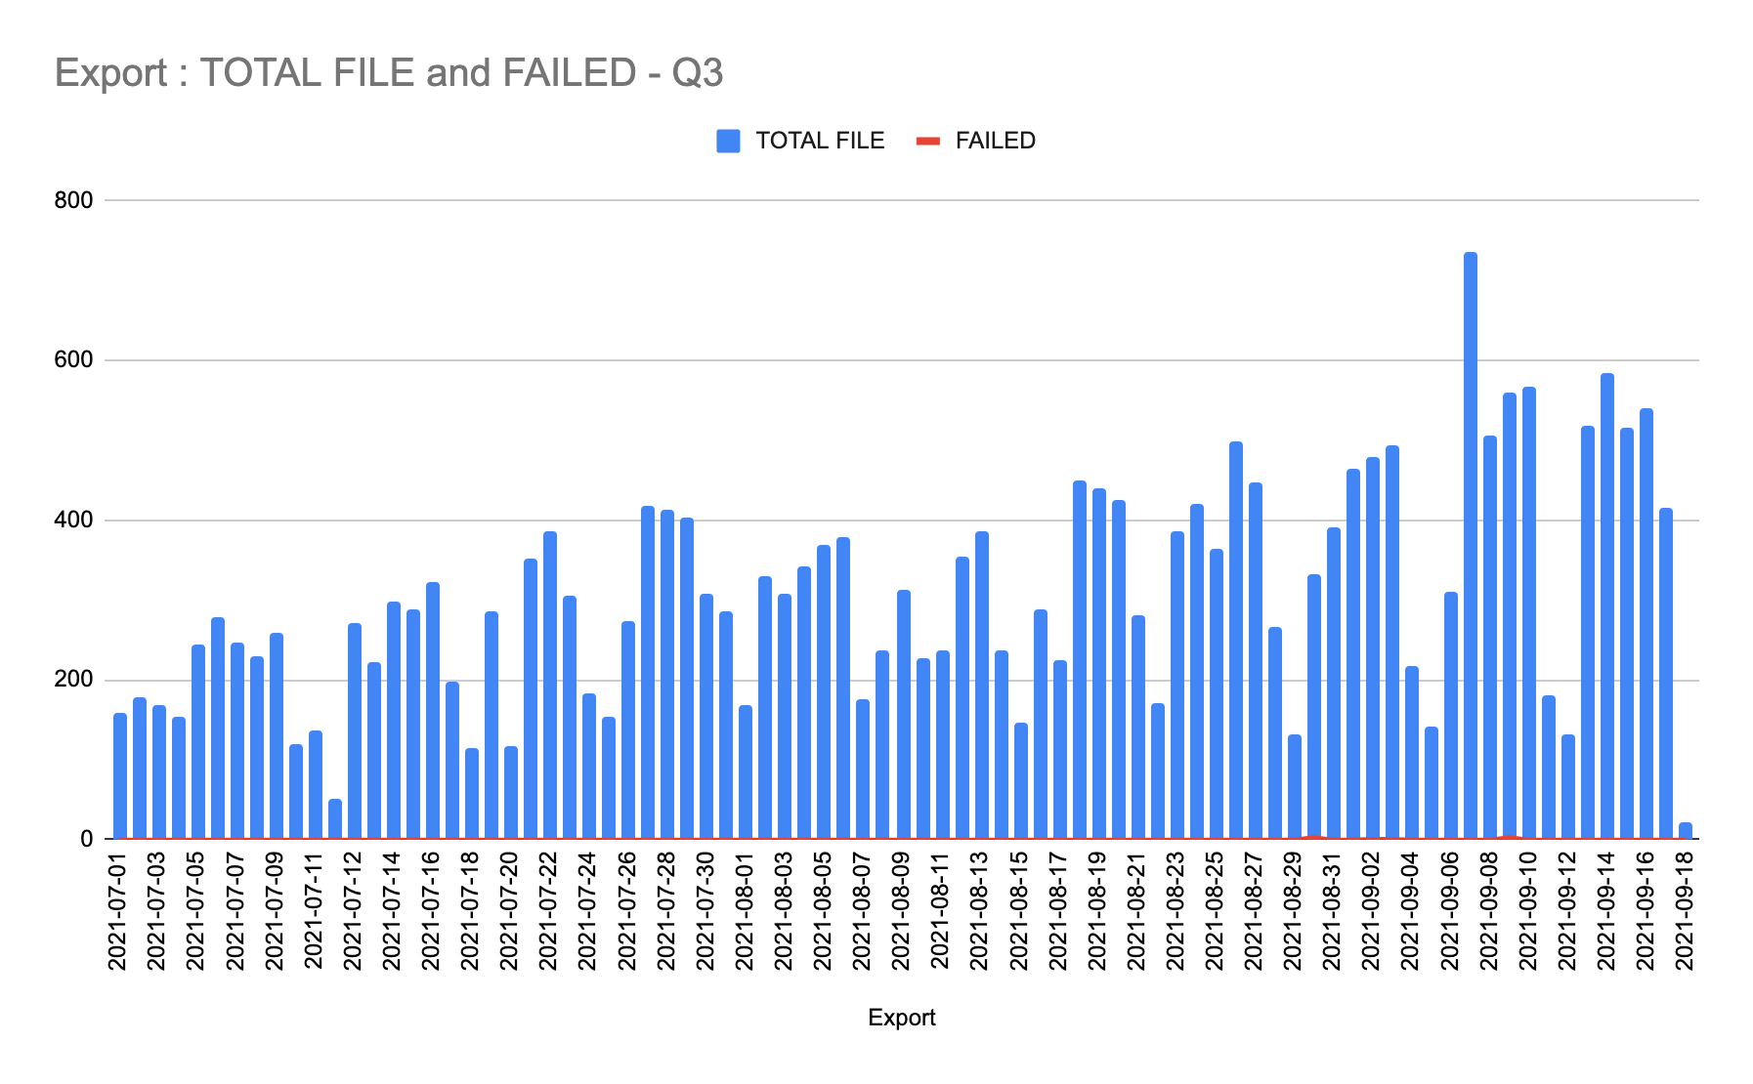
Export Data Kandidat
Daily =
500 - 600 files (weekday)

Slide 32
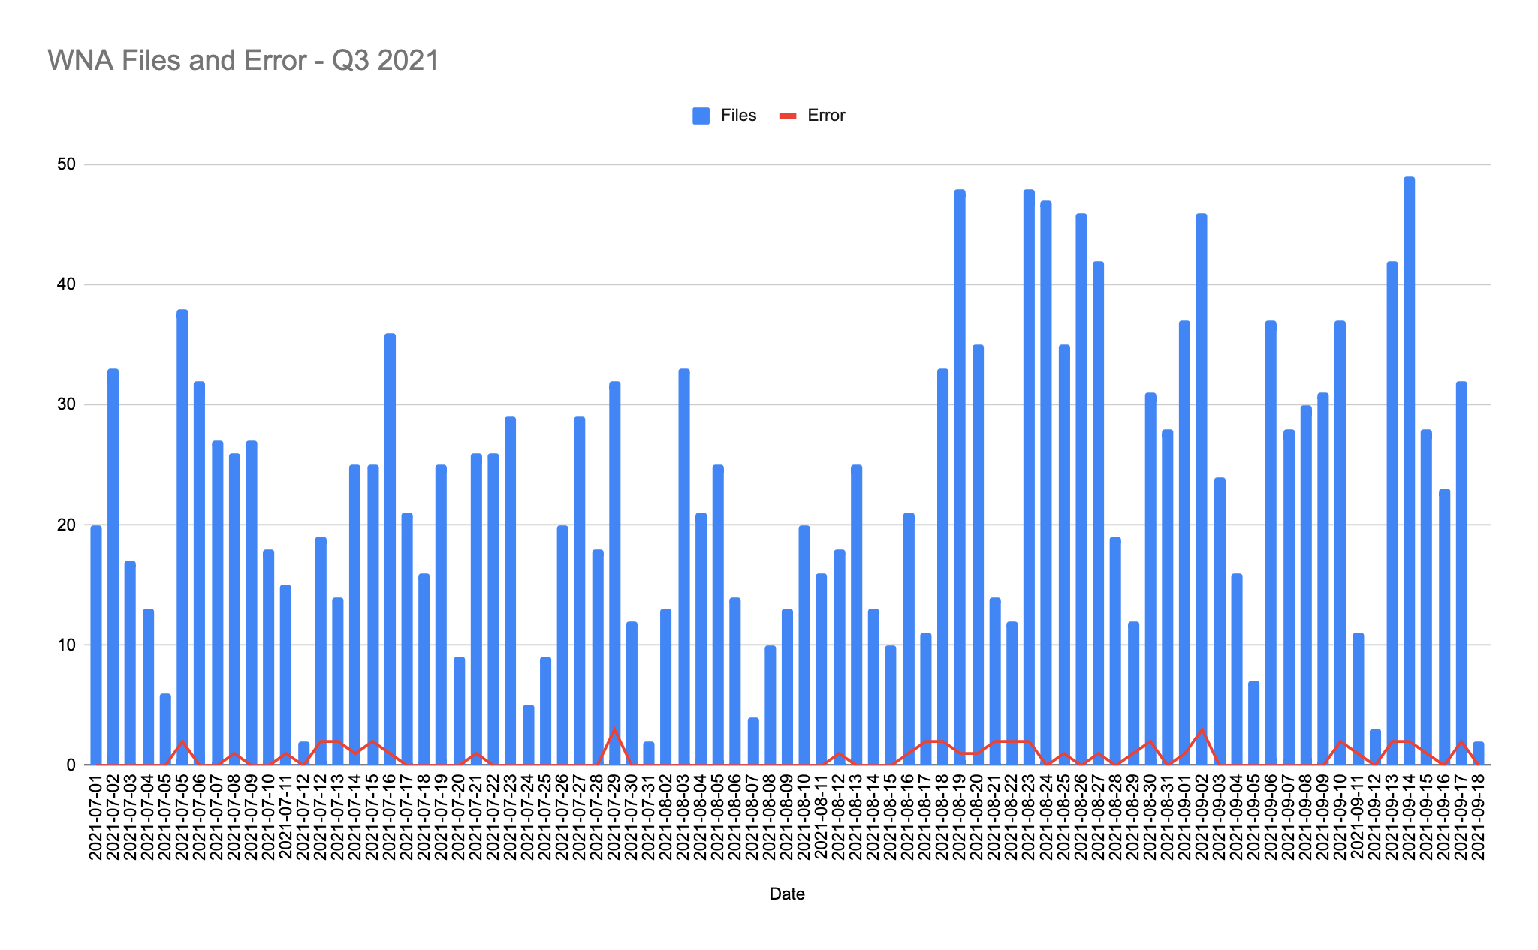
Import - WNA

Slide 33
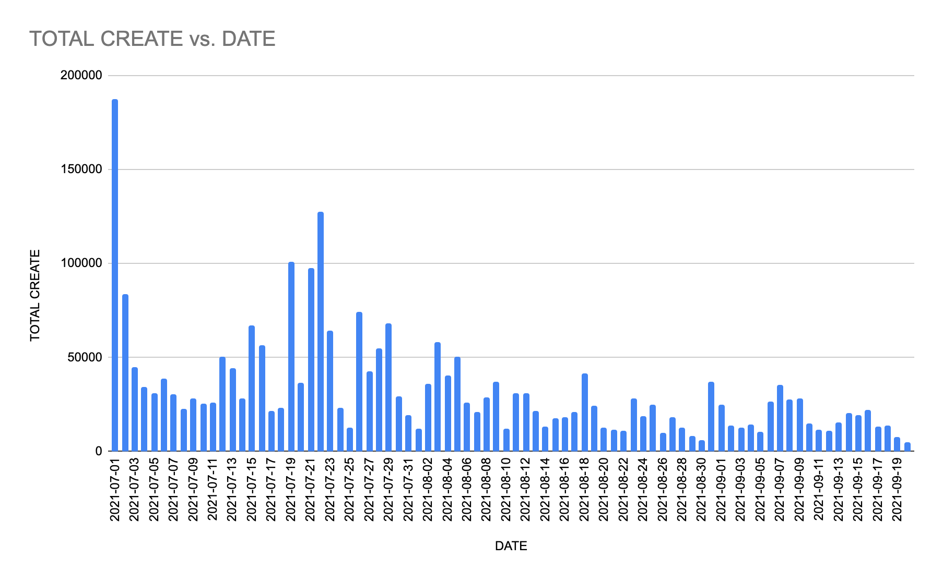
NIKs Created Daily

Slide 34
Known Issues

Slide 35
Isu
During Migrasi PeduliLindungi ke PDN data tiket (hasil generate) tidak dapat ke tracked di Smartchecking
Plan : Backfill old ticket

Slide 36
Terima Kasih

Slide 37
Q/A

Slide 38
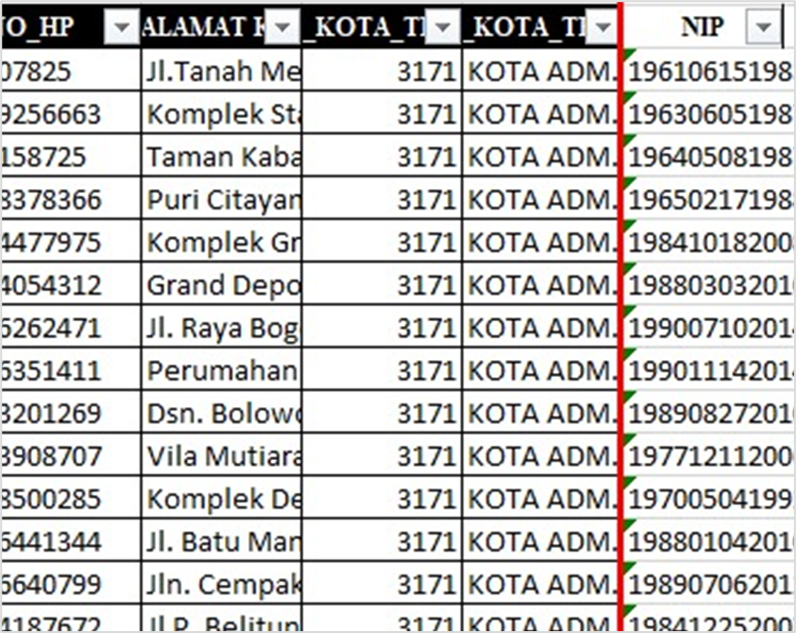
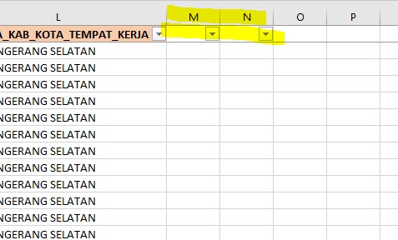
Contoh Kesalahan Unggah Data
Kesalahan pada Judul Header:
Tidak ada tanda penghubung garis bawah
Terdapat kolom tambahan
(baik yang tampak maupun tersembunyi)

Slide 39
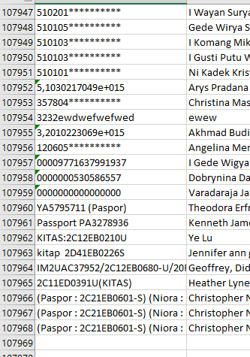
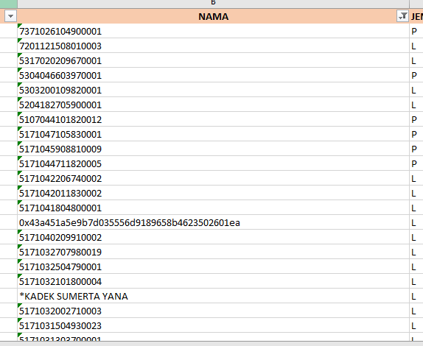
Contoh Kesalahan Unggah Data
Kesalahan pada Isi NIK dan Nama:
Nama diisi dengan angka
Karakter tidak sesuai
Format bilangan, mestinya text atau general
Isian bukan format KTP
Karakter tidak perlu

Slide 40
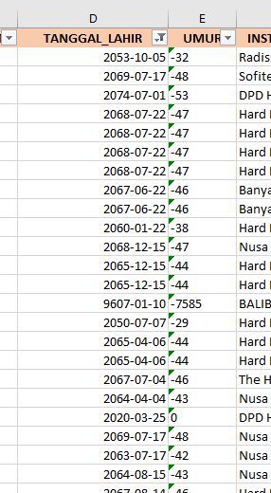
Contoh Kesalahan Unggah Data
Kesalahan pada Format Tanggal dan Umur:
Hindari Rumus/formula atau tanda yg tidak perlu
Format tanggal lahir hendaknya berformat
Date
dengan bentuk YYYY-MM-DD

Slide 41
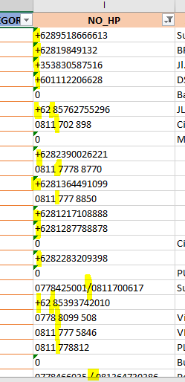
Contoh Kesalahan Unggah Data
Kesalahan pada Nomor HP dan Alamat:
Yang diterima adalah huruf A-Z.
Bila sekiranya tidak ada isinya: kosongkan saja
Yang diterima adalah yang dimulai dengan 08xxxx atau 628xxxxx
Hindari: 1. Tanda +
2. Tanda /
3. Spasi

Slide 42
Contoh Kesalahan Unggah Data
Dampak:
Setelah Koreksi:
Kesalahan lain pada penulisan Alamat:
Kejadian ini terjadi bila dalam pengetikan dalam cell di Excel, menggunakan Alt+ENTER;
Dampak saat konversi ke data, akan ada kegagalan pembacaan (terlewat);
Pengecekan dapat dilakukan dengan membuka file CSV di notepad;
Lebih baik dalam pengetikan di panjangkan saja, tidak perlu tekan Alt+ENTER.

Slide 43
Agenda
Pendahuluan
Hal Khusus Data WNA
Do’s & Don’ts
Quiz & Demo

Slide 44
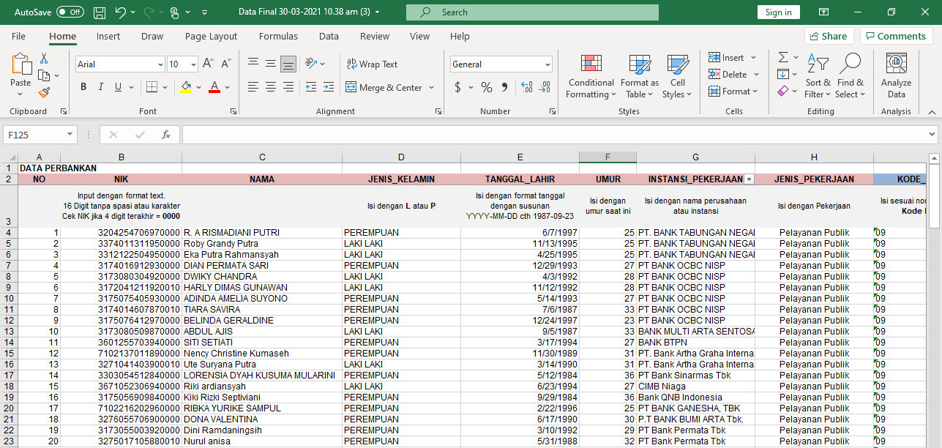
1. Tentukan Kesalahan dari data berikut?

Slide 45
Jawaban

Slide 46
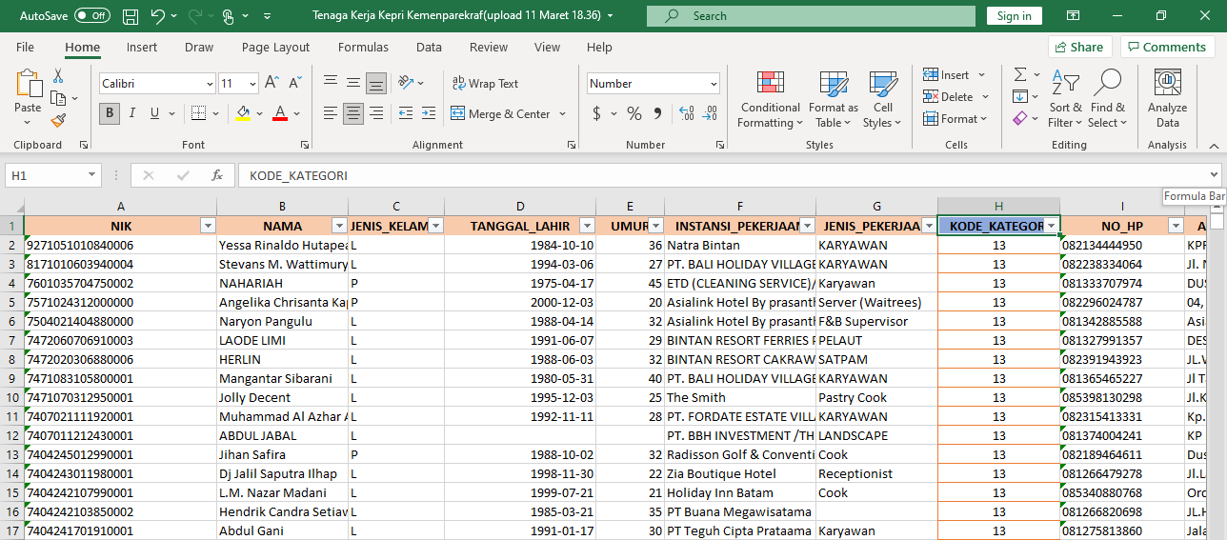
2. Tentukan Kesalahan dari data berikut?

Slide 47
Jawaban

